Slide 1
Razmnoževanje rastlin ZGRADBA CVETA
NAVODILO: Preglej in preberi predstavitev Zgradba cveta. Tekst, ki je obarvan z modro barvo prepiši v zvezek in nariši sliko cveta, prašnika in pestiča.
Na koncu odgovori na vprašanja za utrjevanje.

Slide 2
Razmnoževanje rastlin
Poznamo spolno in nespolno razmnoževanje rastlin. Nespolno razmnoževanje smo spoznali pri vaji Podtaknjenci. Za razumevanje spolnega razmnoževanja rastlin, moramo najprej spoznati zgradbo cveta.

Slide 3
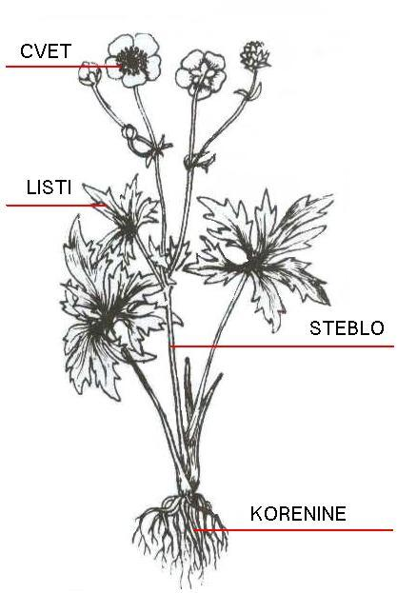
Vegetativni organi rastline:

Slide 4
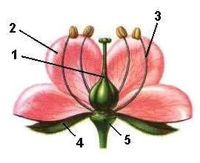
Sprehodi se do bližnjega travnika ali sadovnjaka. Odtrgaj cvet rastline, zalepi ga v zvezek in ob njem napiši zgradbo cveta in pomen posameznih delov cveta. Pomagaj si z učbenikom str. 70 in 71.
1 - pestič
2- venčni listi
3 - prašniki
4 - čašni listi
5 - cvetišče

Slide 5
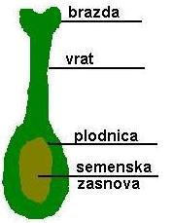
ZGRADBA PESTIČA
Spodnji del je razširjen - plodnica. V njej je semenska zasnova z ženskimi spolnimi celicami. Plodnica se navzgor podaljšuje v vrat, ki se končuje s ploščato brazdo.

Slide 6
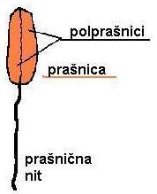
ZGRADBA PRAŠNIKA
Sestavljen je iz prašnične niti in iz dveh polprašnic, ki tvorita prašnico. V vsaki polprašnici sta dve pelodni vrečki, kjer nastaja pelod. Pelod imenujemo tudi cvetni prah. Vsebuje moške spolne celice.

Slide 7
Vprašanja za utrjevanje:
1. Naštej vegetativne organe rastline.
2. Poimenuj dele cveta.
3. Opiši pestič. Katere spolne celice so v pestiču?
4. Opiši prašnik. Kje v prašniku se nahajajo moške spolne celice ?

